Slide 1
LIÇÃO 01
A Realidade da Fé Cristã
2º trimestre 2024
07 de Abril 2024

Slide 2
TEXTO PRINCIPAL
“Inclinai os ouvidos e vinde a mim; ouvi, e a vossa alma viverá; porque convosco farei um concerto perpétuo, dando-vos as firmes beneficências de Davi.”
(Is 55.3)

Slide 3
RESUMO DA LIÇÃO
A fé cristã permanece sendo relevante e necessária para a humanidade.

Slide 4
TEXTO BÍBLICO
João 1.14-18

Slide 5
Introdução
Neste trimestre, vamos tratar sobre os temas centrais da fé cristã e de que forma podemos vivenciá-los.

Slide 6
COMENTARISTA DO TRIMESTRE
O comentarista é o pastor Alexandre Coelho, gerente de publicações da Casa Publicadora das Assembleias de Deus (CPAD). Ele é Bacharel em Letras, Teologia e Direito. É autor de vários livros publicados pela CPAD, palestrante das Conferências de Escola Dominical, professor do CAPED e atua como pastor na cidade do Rio de Janeiro, onde reside.

Slide 7
OBJETIVOS DA LIÇÃO
1. COMPREENDER
2. SABER
3. CONSCIENTIZAR
a origem da fé cristã
que a ética cristã nos ajuda a entender o que é certo e o que é errado
da importância da mensagem do Cristianismo para os nossos dias

Slide 8
A ORIGEM DA FÉ CRISTÃ

Slide 9
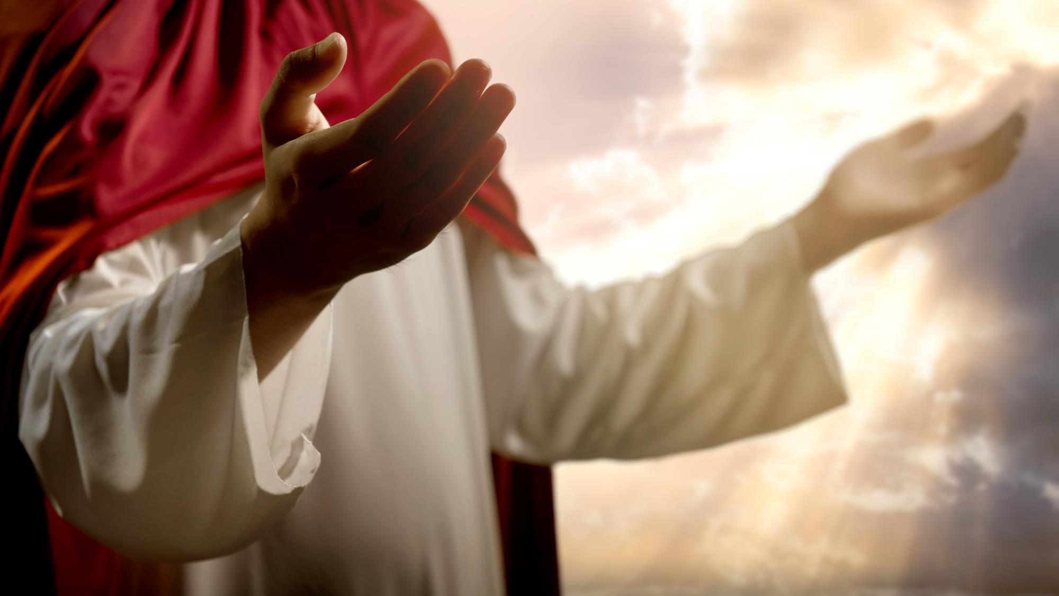
I - A ORIGEM DA FÉ CRISTÃ
1. O Cristianismo e sua origem
Partindo de uma perspectiva histórica e bíblica, a fé cristã se origina com a primeira vinda do Senhor Jesus Cristo a este mundo, a fim de comunicar o seu Evangelho e cumprir as profecias acerca de sua chegada para salvar os pecadores (Jo 3.16).

Slide 10
I - A ORIGEM DA FÉ CRISTÃ
1. O Cristianismo e sua origem
No âmbito geográfico, o Cristianismo se originou em Israel, pois foi lá que Jesus Cristo nasceu, cresceu, foi batizado, iniciou e concluiu o seu ministério, morreu, ressuscitou e foi recebido nos Céus, segundo as Escrituras (1 Co 15.3-8).

Slide 11
I - A ORIGEM DA FÉ CRISTÃ
2. O Cristianismo e seu Livro
Uma fé tão sólida precisa estar pautada em uma revelação sobrenatural e divina. Mas essa revelação deve estar disponível de forma escrita, para que seja preservada a sua mensagem no decurso do tempo, além de lida, consultada e estudada. Esse livro é a Bíblia, e sua existência é um milagre.

Slide 12
I - A ORIGEM DA FÉ CRISTÃ
3. O Cristianismo e sua mensagem
O Cristianismo não se baseia somente na perspectiva de que o homem é pecador e está afastado de Deus. Se fossem somente essas verdades a serem apresentadas,
o Cristianismo seria uma fé sem esperança.

Slide 13
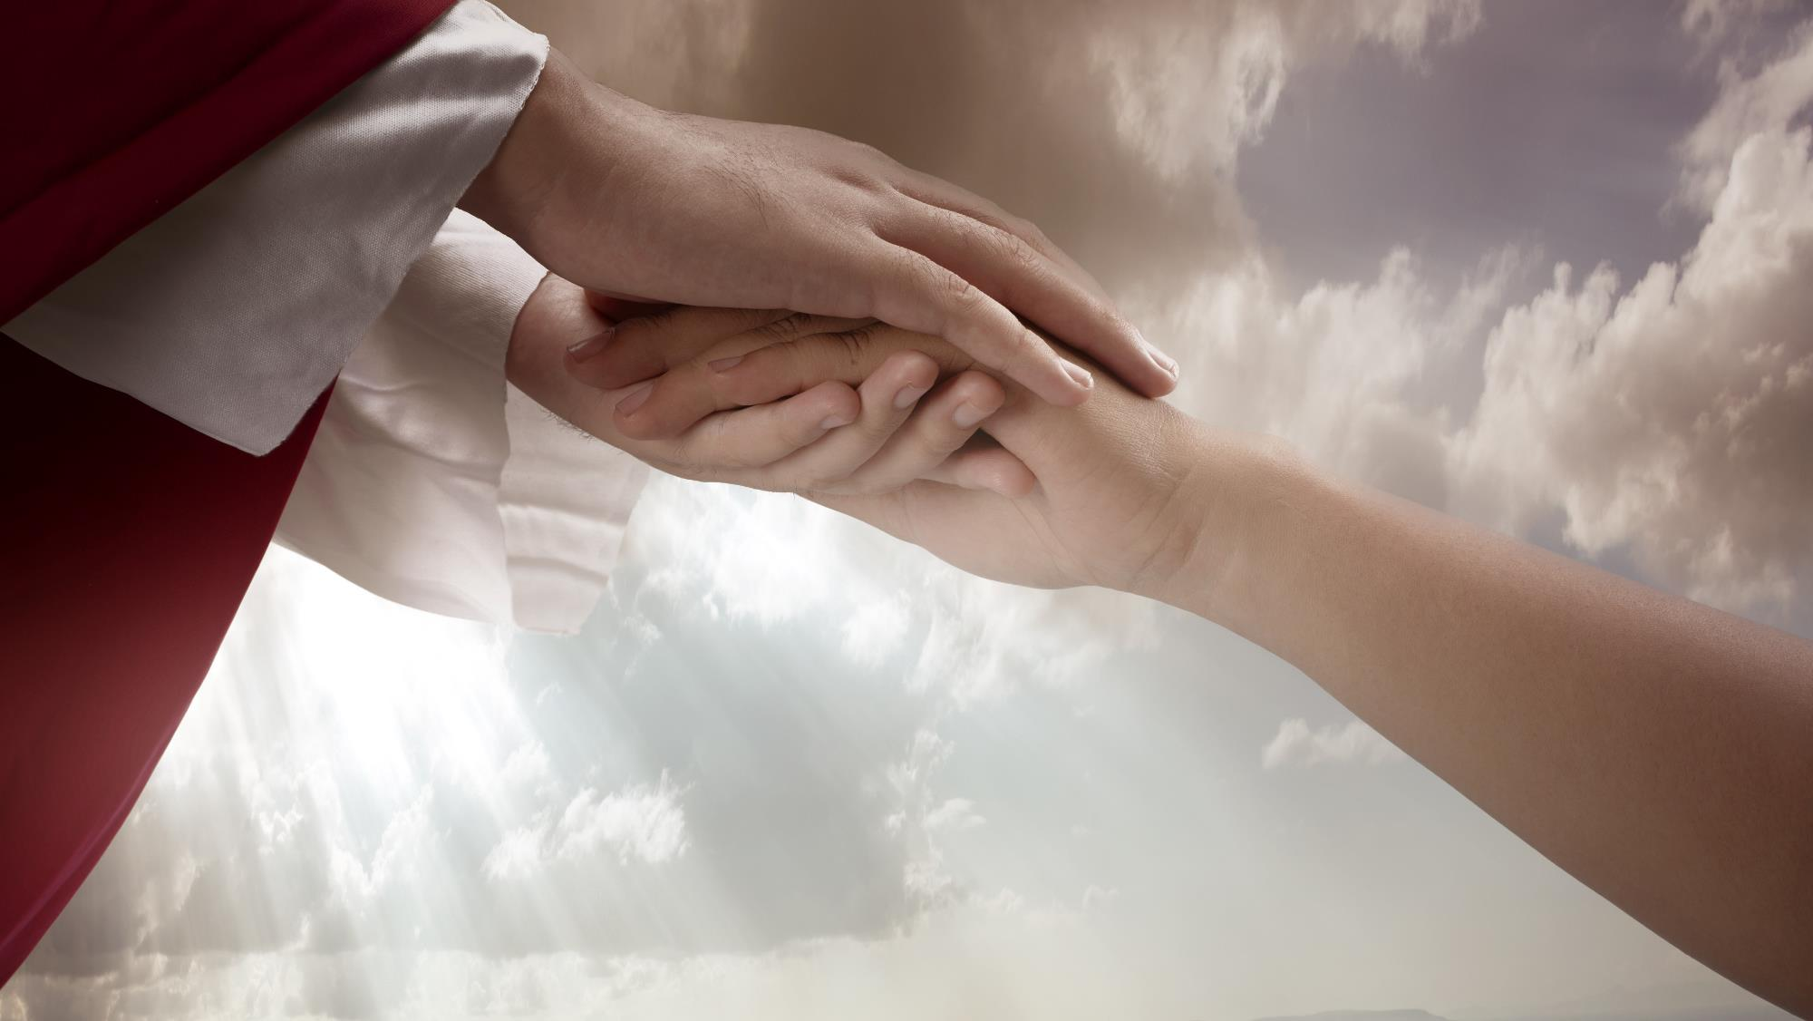
I - A ORIGEM DA FÉ CRISTÃ
3. O Cristianismo e sua mensagem
Contudo, o mesmo Deus, que trouxe a revelação de que o homem é pecador, é o mesmo que proveu a salvação para a humanidade.

